Slide 1
Психологическая подготовка детей к ВПР
Презентацию подготовила
Цих Татьяна Александровна
педагог-психолог МБОУ Колодезянская ООШ

Slide 3
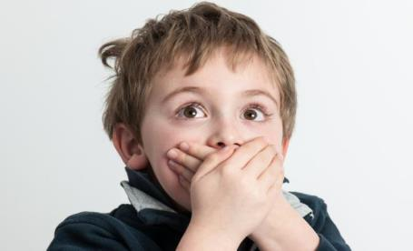
Это страшная аббревиатура «ВПР»!
ВПР показывает качество усвоения знаний, умений, это проверка способностей и возможностей ребенка, дает ему возможность понять и оценить себя.

Slide 5
Модель психологической подготовки учащихся к ВПР
развитие у обучающихся познавательного компонента психологической готовности к ВПР: отработка навыков самоорганизации и самоконтроля, волевой саморегуляции, развитие внимания, памяти, мышления
уменьшение уровня тревожности у обучающихся с помощью овладения навыками психофизической саморегуляции
создание необходимого психологического настроя у педагогов, классных руководителей, обучающихся и их родителей во время подготовки и проведения ВПР

Slide 6
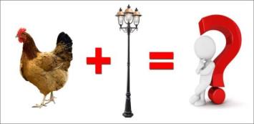
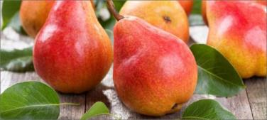
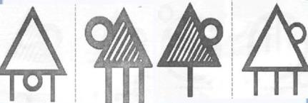
Развитие когнитивных процессов
Логические задачи
«Соединяем несоединимое»
Игра «Внимание» «Вставь по аналогии»
Юрий – Москва, _____ - Петербург
Джон – Евгений, ______ - Михаил
Шура – Саша, Нюра - ______

Slide 7
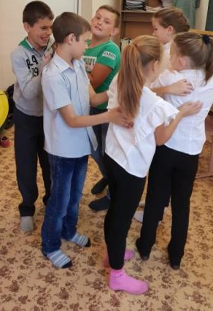
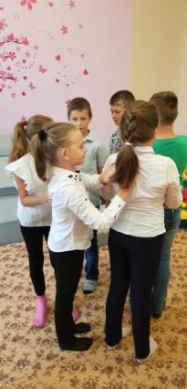
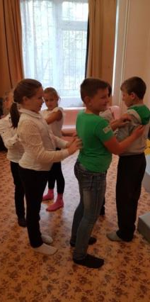
Уменьшение уровня тревожности обучающихся
Упражнение “Дождь в джунглях”

Slide 8
Упражнения для снятия эмоционального напряжения и развитию познавательных процессов
1. Перекрёстные движения.
Одновременно с правой рукой двигается левая нога, совершаются движения глазами во все стороны.
2. Шапка для размышлений.
Мягко завернуть уши от верхней точки до мочки 3 раза, петь или говорить (услышать резонирующий звук своего голоса).
3. Качание головой.
Уронить голову вперёд, позволяя ей медленно качаться из стороны в сторону, при помощи дыхания уходит напряжение. Подбородок вычерчивает изогнутую линию на груди по мере расслабления шеи.

Slide 9
4. Свеча. Исходное положение – сидя за партой. Представьте, что перед вами стоит большая свеча. Сделайте глубокий вдох и постарайтесь одним выдохом задуть свечу. А теперь представьте перед собой 5 маленьких свечек. Сделайте глубокий вдох и задуйте эти свечи маленькими порциями выдоха. 5. Хлопушки Хлопок в ладоши, хлопок кулаком правой руки о ладонь левой руки, хлопок в ладоши, хлопок кулаком левой руки о ладонь правой руки, хлопок в ладоши и т. д. 6. Ладонь - кулак На одной руке ладонь сжата в кулак, на другой ладонь раскрыта. Быстро меняем позиции. 7. "Отрываем" большой палец: сильно трем его пальцами другой руки. У основания большого пальца находится много точек, которые стимулируют мозг.

Slide 10
Рекомендации для учителей
Составьте план подготовки по предмету и расскажите о нем учащимся.
2. Дайте учащимся возможность оценить их достижения в учебе.
3. Не говорите с учащимися о ВПР слишком часто.
4. «Скажи мне - и я забуду, учи меня - и я могу запомнить, вовлекай меня - и я научусь».
5. Научите учащихся работать с критериями оценки заданий.

Slide 11
Рекомендации для учителей
6. Не показывайте страха и беспокойства по поводу предстоящих ВПР.
7. Хвалите своих учеников.
8. Общайтесь с коллегами!
9. Поддерживайте внеучебные интересы учащихся.
10. Общайтесь с родителями и привлекайте их на свою сторону!

Slide 12
СПАСИБО ЗА
ВНИМАНИЕ!

